Slide 1
You Only Look Once
Miki Takagi
Miwa Laboratory
Kwansei Gakuin University

Slide 2
目次
概要
アルゴリズムの構造
他アルゴリズムの比較
結論

Slide 3
概要
YOLO
= 物体認識アルゴリズム
2016年に発表され，現在version3まで出ている．
今回読んだのはversion1のみ.
論文タイトル
You Only Look Once: Unified, Real-Time Object Detection
Joseph Redmon, Santosh Divvala, Ross Girshick, Ali Farhadi

Slide 4
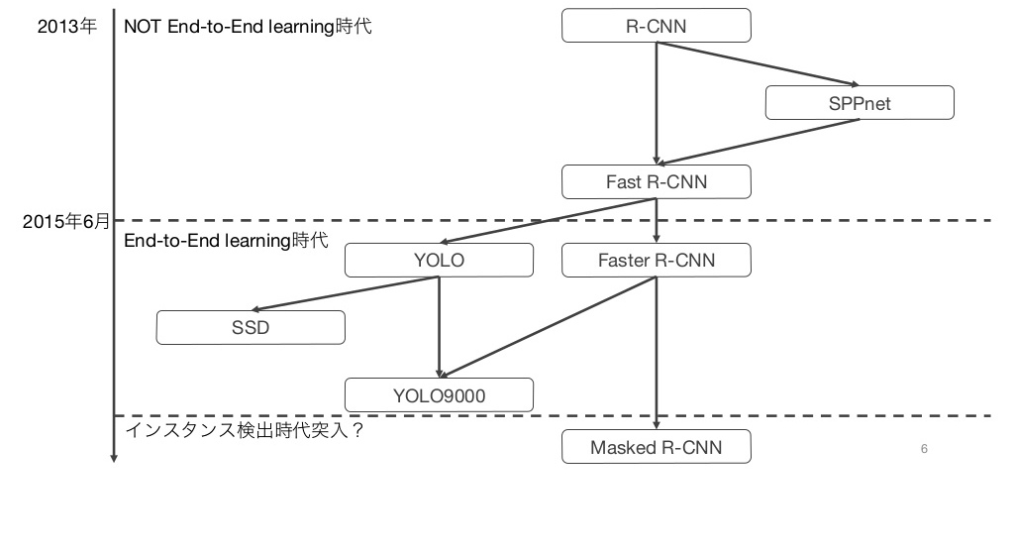
物体認識の歴史

Slide 5
概要

Slide 6
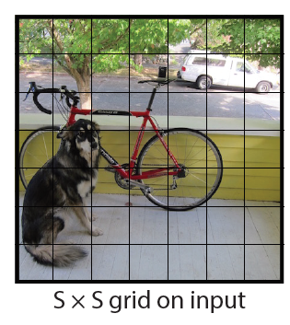

アルゴリズムの構造
１．画像を$S∗Sの$グリッドに分割

Slide 7
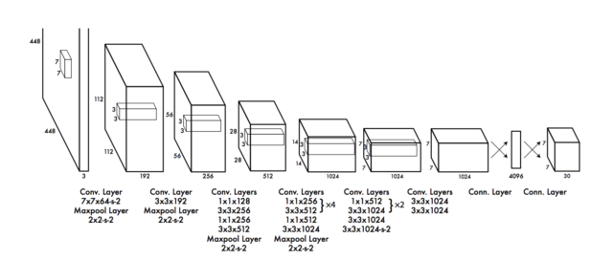

Slide 8
他アルゴリズムとの比較

Slide 9
参考URL
YOLO論文本体
https://arxiv.org/pdf/1506.02640.pdf
YOLO論文要点
https://dev.classmethod.jp/machine-learning/research_paper_yolo/
章毎の要約
https://lib-arts.hatenablog.com/entry/paper19_YOLO
アルゴリズム解説
https://blog.negativemind.com/2019/02/21/general-object-recognition-yolo/
物体認識の歴史
https://www.slideshare.net/DeepLearningJP2016/dl-reading-paper20170804pdf?ref=
https://blog.negativemind.com/2019/02/21/general-object-recognition-yolo/
CNN解説
https://deepage.net/deep_learning/2016/11/07/convolutional_neural_network.html

